Slide 1
MSc. Heiner Romero Leiva

Slide 2
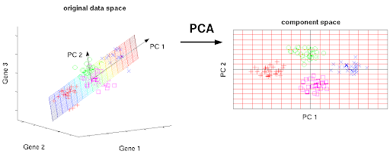
Fundamentos de Optimización en Aprendizaje no Supervisado
Métodos de Reducción de la Dimensionalidad
Análisis de Componentes Principales

Slide 3
Análisis de Componentes Principales (ACP)
El ACP es el método más utilizado en Minería de Datos (Europa).
Objetivo: construir un pequeño número de variables (también llamadas componentes) en las que se concentre la mayor cantidad posible de información.

Slide 4
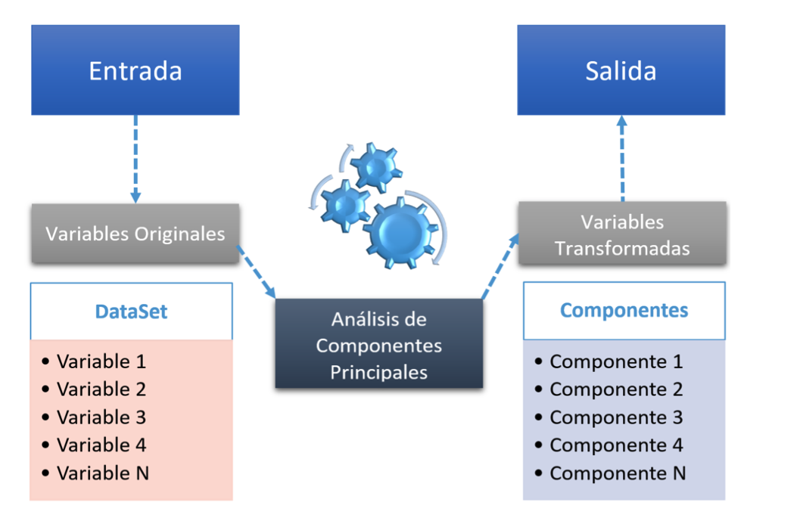

Slide 5
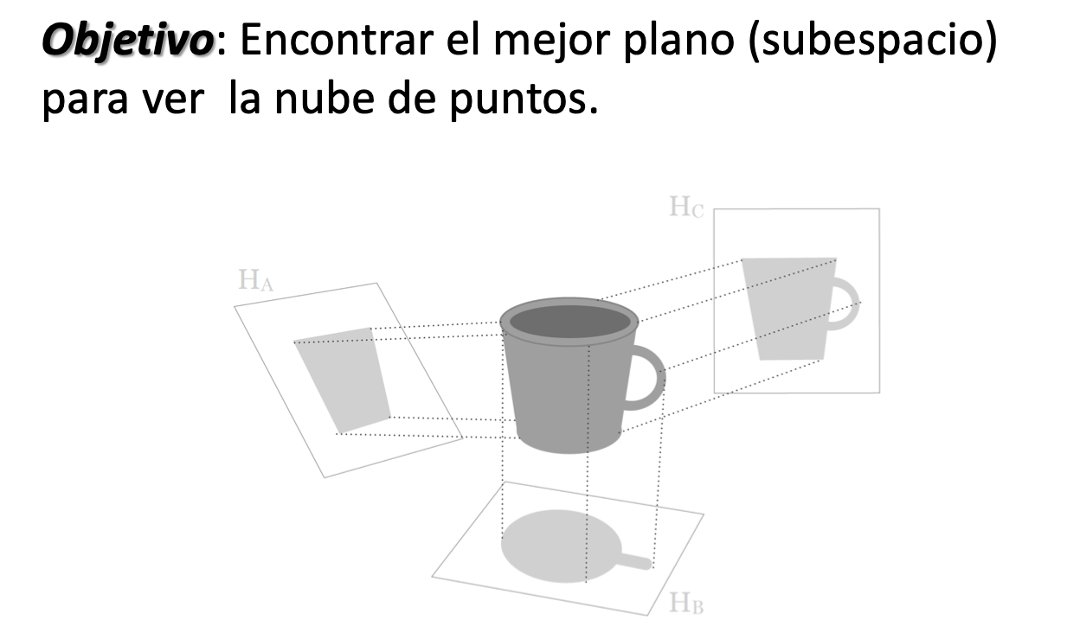

Slide 6
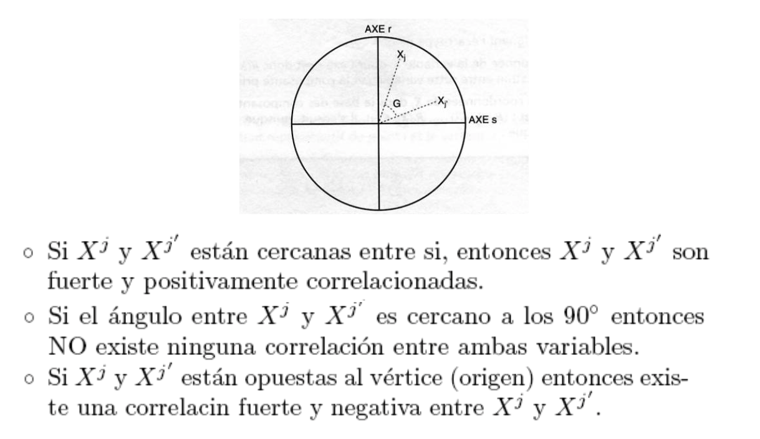
Interpretación Matemática:

Slide 7
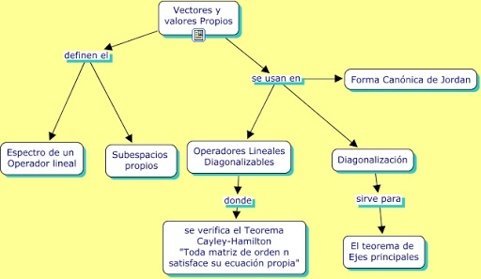
Álgebra Lineal – Vectores y Valores Propios

Slide 8
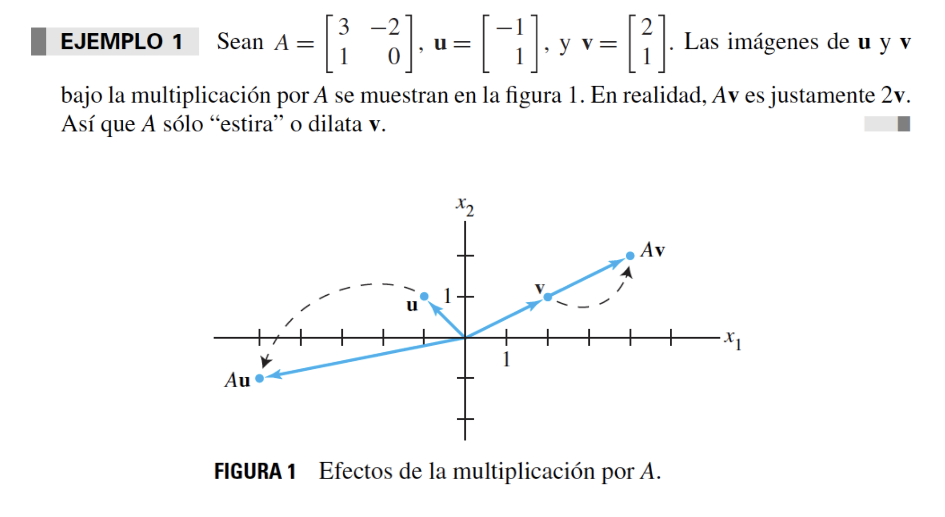
Explicación

Slide 9
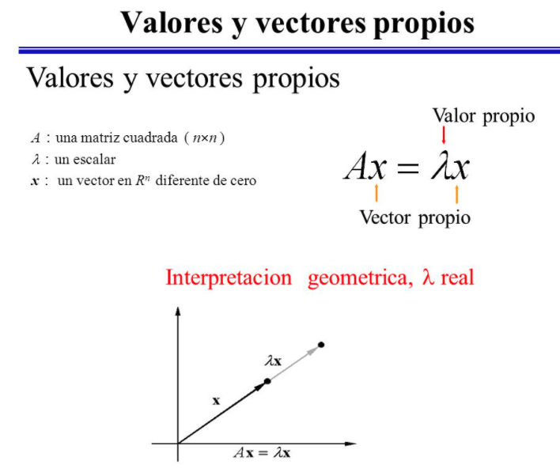

Slide 10
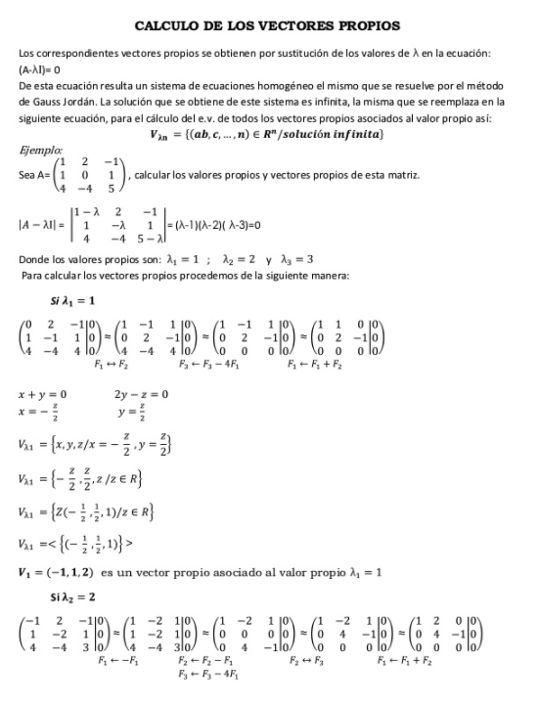
Demostración Matemática

Slide 11
¡Gracias!

Slide 12
MSc., Heiner Romero Leiva.

